Slide 1
Министерство здравоохранения
Ростовской области
Добровольческая деятельность
2024

Slide 2
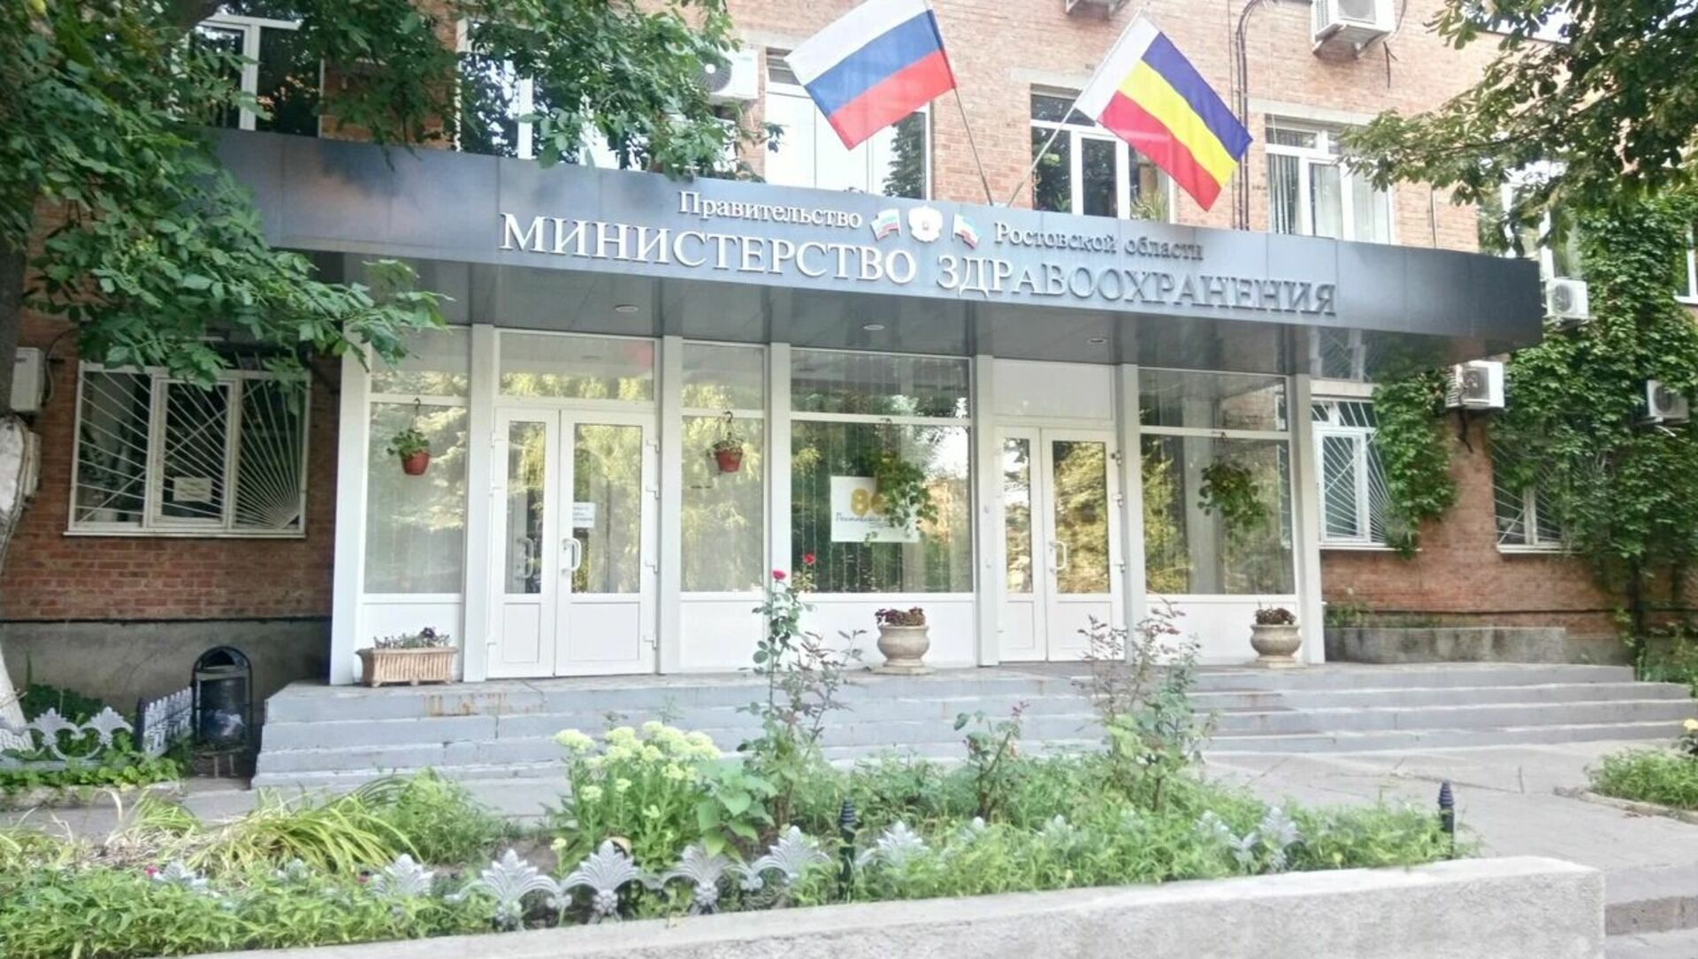
Министерство здравоохранения Ростовской области является исполнительным органом Ростовской области
(органом исполнительной власти Ростовской области), осуществляющим функции по реализации государственной политики в сфере здравоохранения и оказанию государственных услуг, а также координацию и регулирование в установленной сфере деятельности.
С 2024 года минздрав РО активно участвует в волонтерской деятельности, а также принимает участие в «Эстафете добрых дел»
в рамках Года Семьи согласно Указу Губернатора Ростовской области №109 от 05.12.2023 года.
Контакты:
Телефон: +7 (863) 242-41-09
Электронная почта: minzdrav@donland.ru
Официальный сайт: https://minzdrav.donland.ru/

Slide 3
Направления добровольческой деятельности

Slide 4
1
2
Волонтерство в сфере здорового образа жизни (медицинское волонтерство, профилактика)
3
4

Slide 5
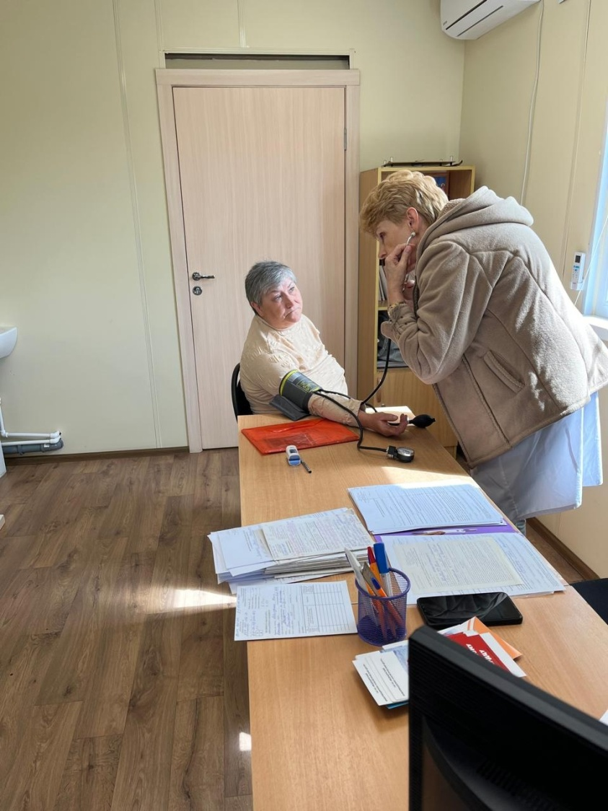
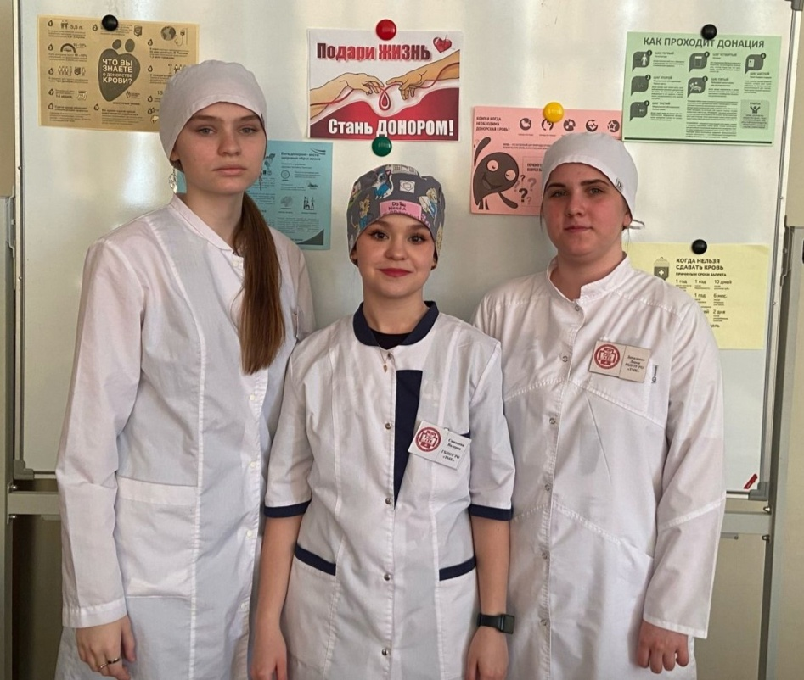
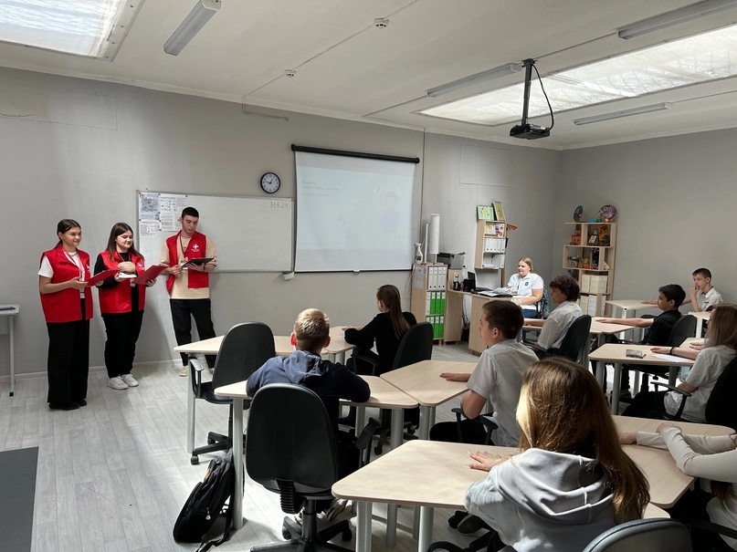
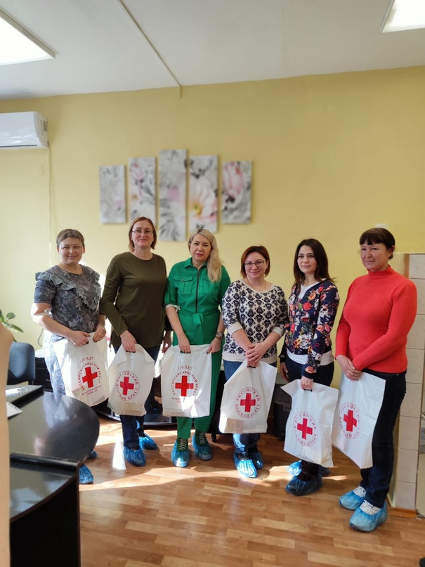
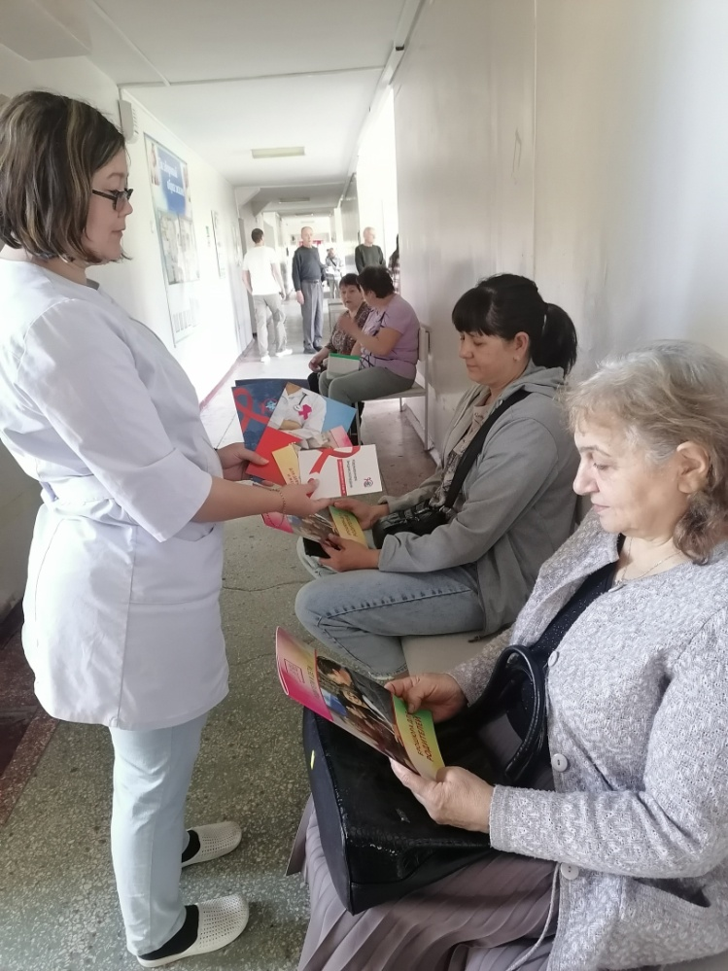
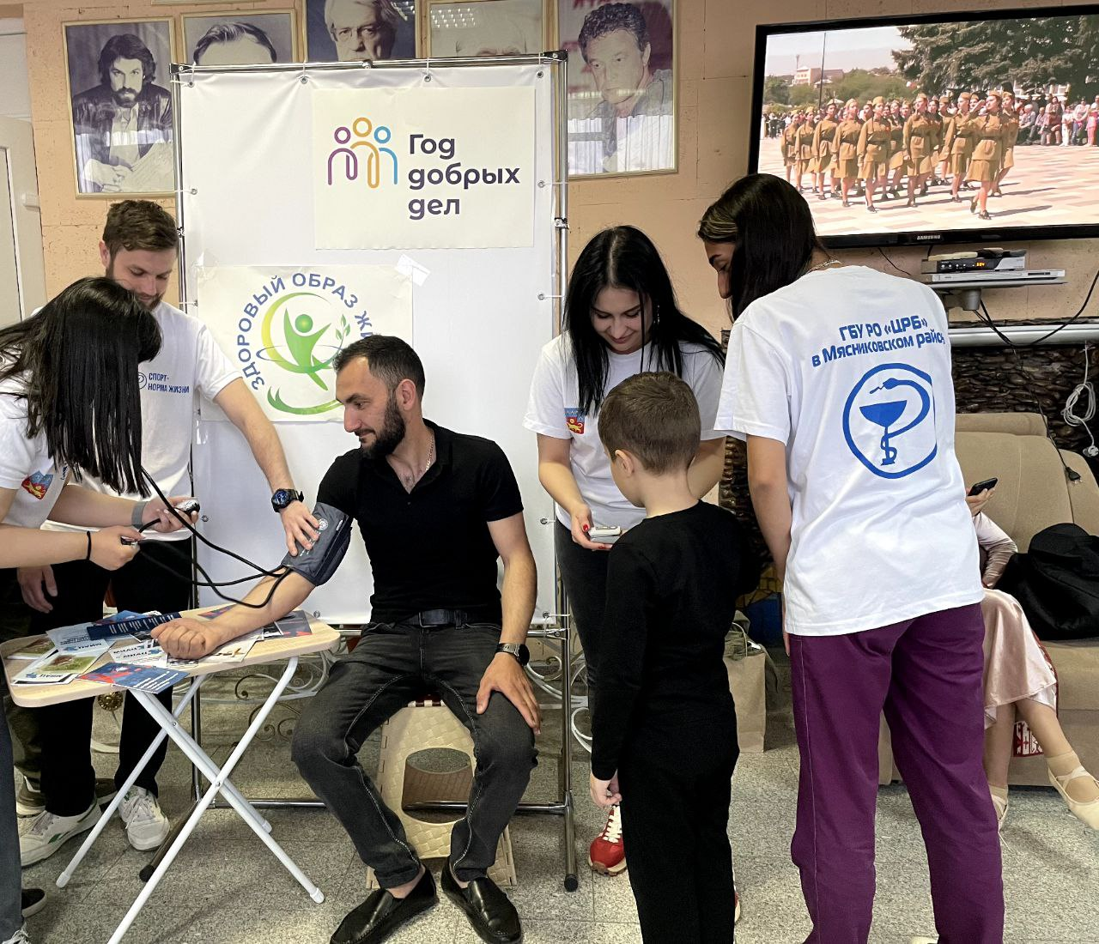
Информационная акция«Сдать кровь
= спасти жизнь»
ГБПОУ РО «ТМК»
Лекция "Профилактика инсульта"
ГБПОУ РО «ВМК» в г. Волгодонске
Акция "Здоровое сердце»
ФАП х. Шарпаевка Тарасовский района
«Мобильная точка здоровья»
ГБУ РО «ЦРБ» в Мясниковском районе
Участие в донации крови
ГБУ РО "ЦРБ" в Тацинском районе
Акция "СТОП ВИЧ/ СПИД"
ГБУ РО ГП №5 в г.Шахты

Slide 6
1
2
3
Патриотическое волонтерство
4

Slide 7
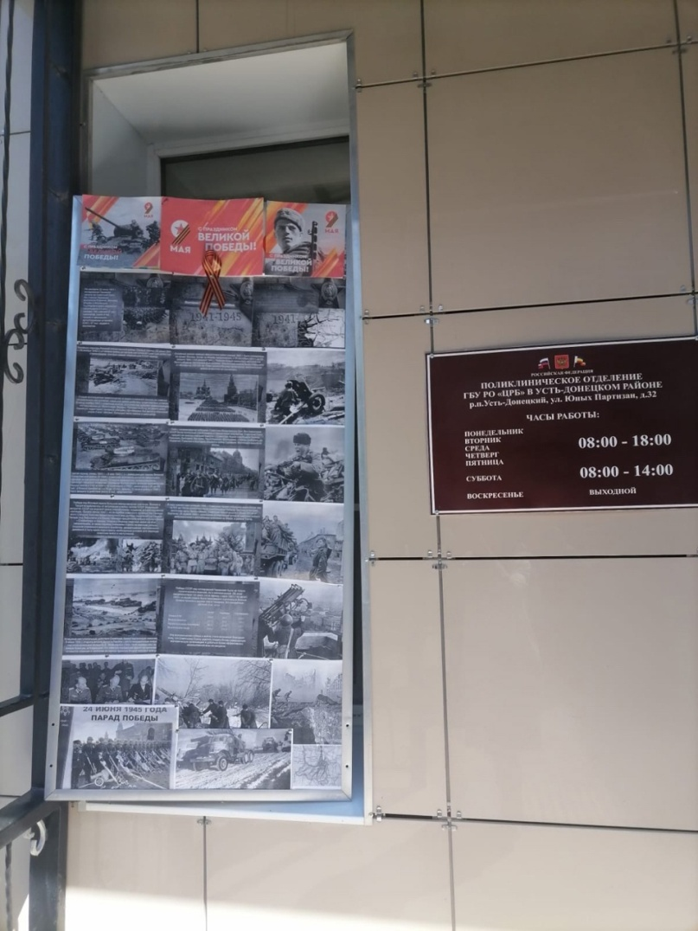
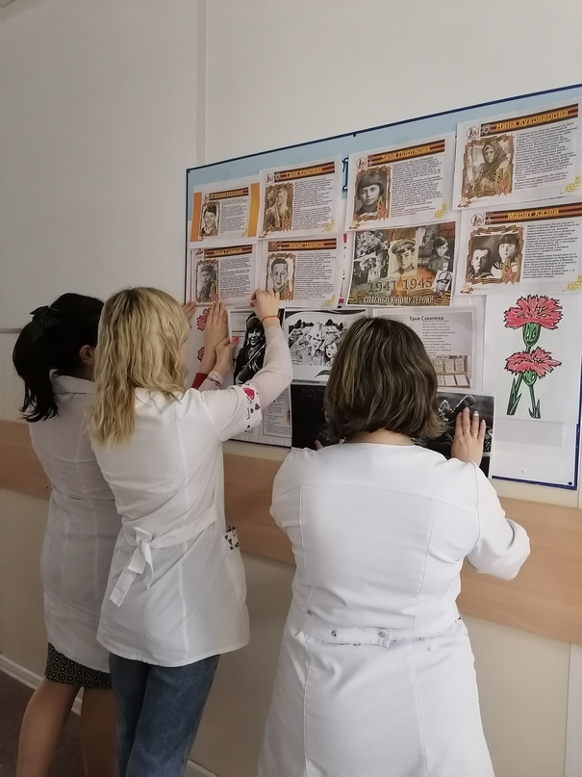
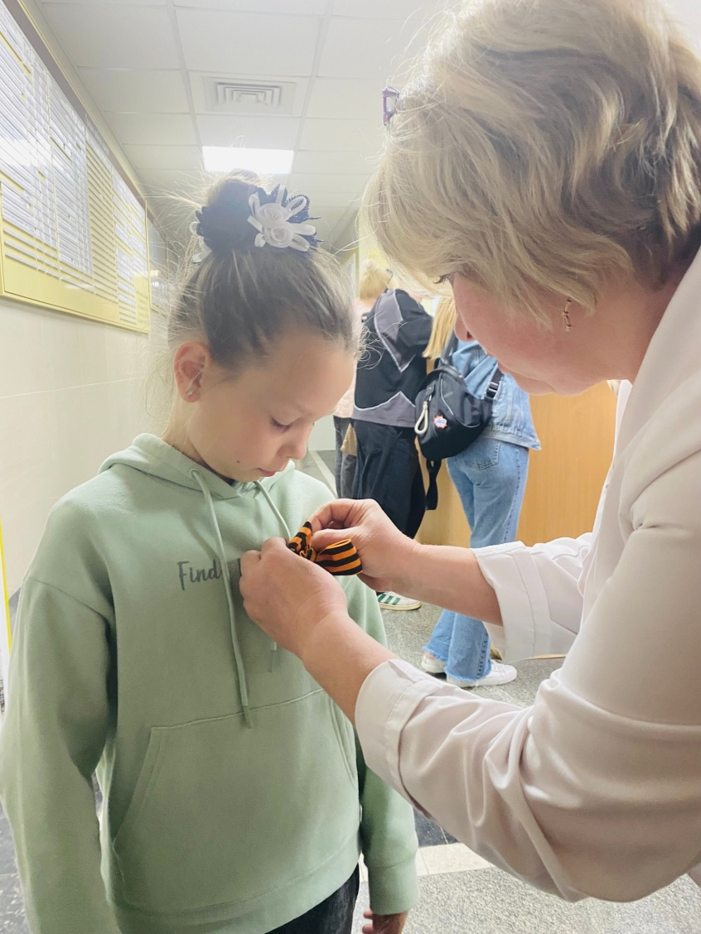
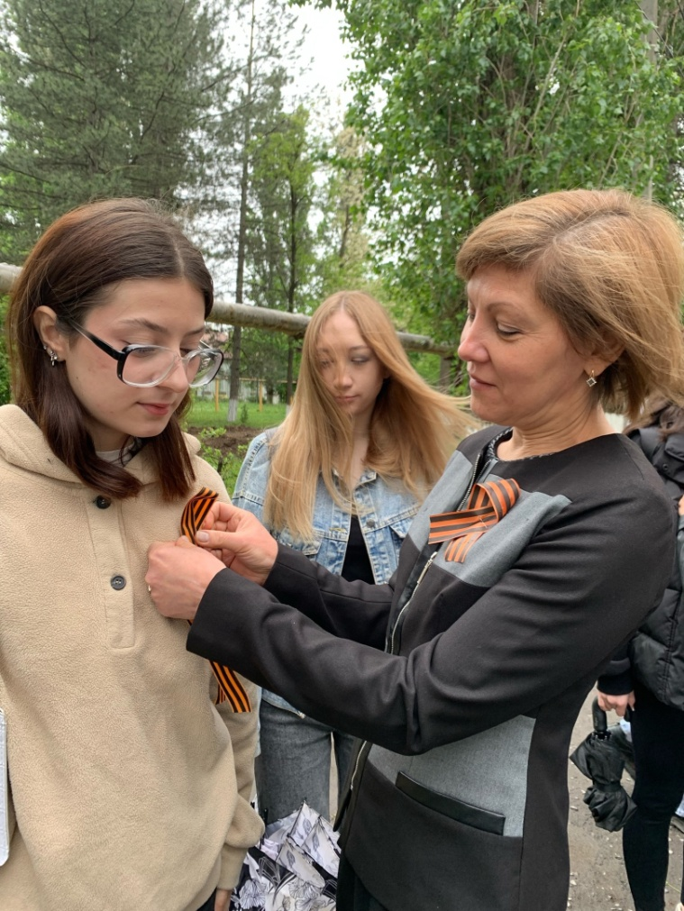
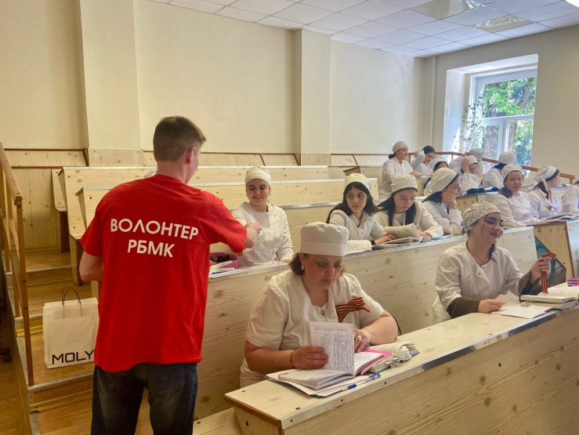
Фото-выставка"Спасибо юному герою! "
ГБУ РО «ГП№5»
Акции «Галерея памяти»
ГБУ РО "ЦРБ" в Усть-Донецком
Всероссийская акция «Георгиевская лента»
ГАУ РО «СП» в г. Ростове-на-Дону
Акция "Георгиевская ленточка»
ГБУ РО «ГБСМП им. Ленина» г. Шахты
«Лента памяти»
ГБПОУ «РБМК»

Slide 8
1
2
3
Социальное волонтерство
4

Slide 9
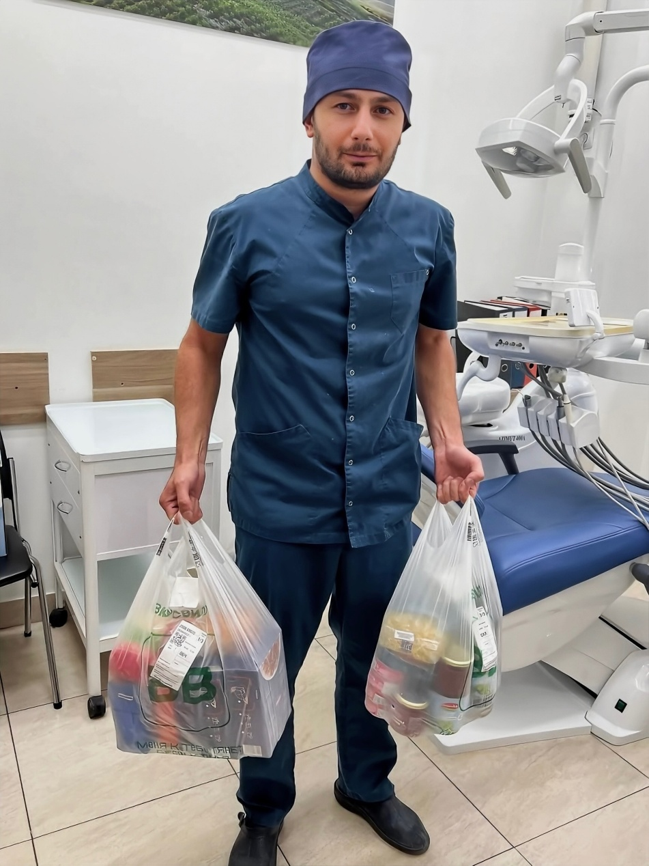
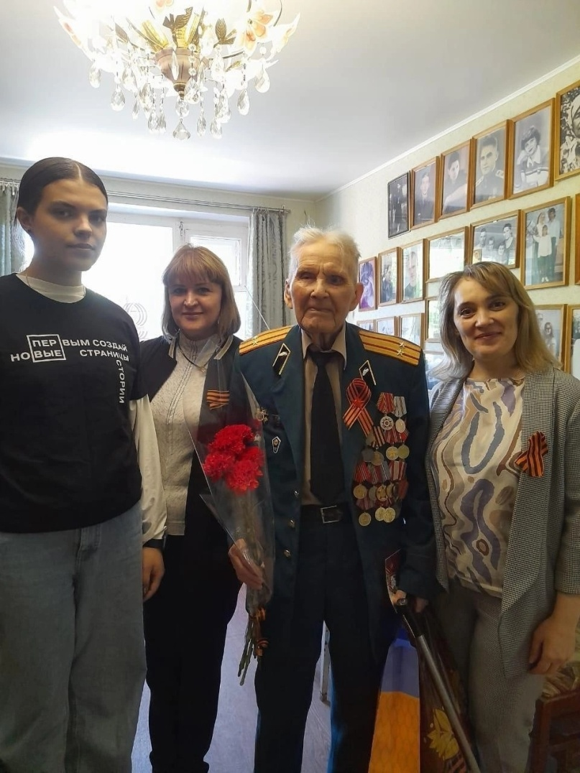
Поздравление Ветерана ВОВ
ГБУ РО «СП № 1
Акция «Мой подарок ветерану»
«Каменск-Шахтинский медицинский колледж»
Акция "Забота о здоровье ветерана
ГБУ РО "ЦГБ» в г. Зверево

Slide 10
1
2
3
4
Волонтерство в сфере экологии и зоозащиты

Slide 11
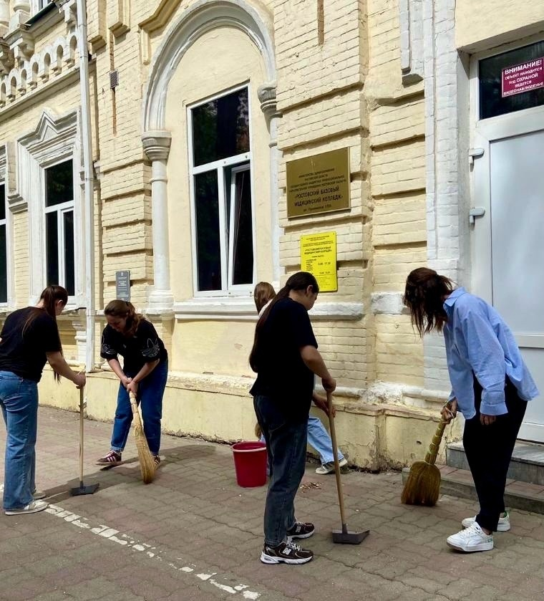
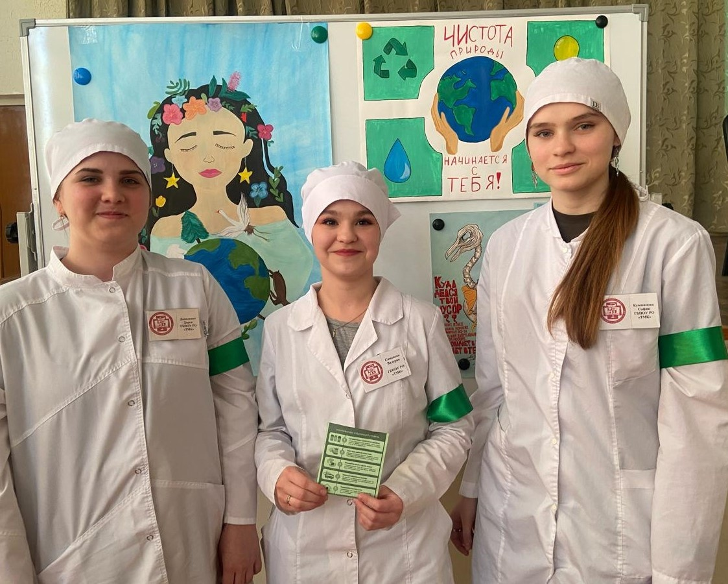
Акция«Начни жить экологично!» ГБПОУ РО "Таганрогский медицинский колледж"
Акция «На чистой улице дышится легко!»
ГБПОУ «Ростовский базовый медицинский колледж»
Акция «Чистый сад-чистый воздух»
ГБУ РО «Перинатальный Центр»

